Slide 1

Staatliche Rahmenbedinungen
Sommersemester 2024
Prof. Dr. Bernhard Köster

Slide 2
Pläne für eine Nachkriegsordnung in Europa
Morgenthauplan, 1944
Übernahme des Kommunismus
Marshallplan -> Verfolgung einer (West) europäischen Integration
Das Durchsetzen von 3. war Ende des
Zweiten Weltkriegs bei Weitem nicht klar!

Slide 3
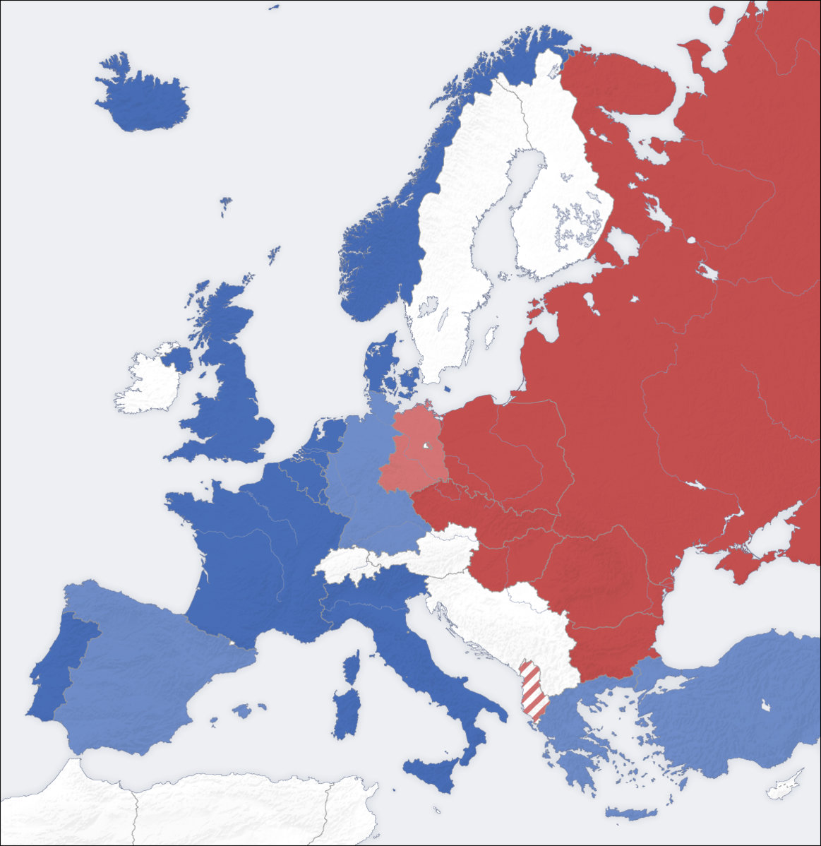
Warschauer Pakt vs NATO
Gründung Warschauer Pakt
1955
Gründung der Nato
1948
Frankreich
Italien
Niederlande
Belgien
Luxemburg
Norwegen
Dänemark
Island
UK
Kanada
USA
Aufstand
CSSR 1968
Albanien
Polen 1980
Rumänien
Bulgarien
Ungarn 1956
DDR 1953
Sowjetunion
1955
1982
1952
1952

Slide 4
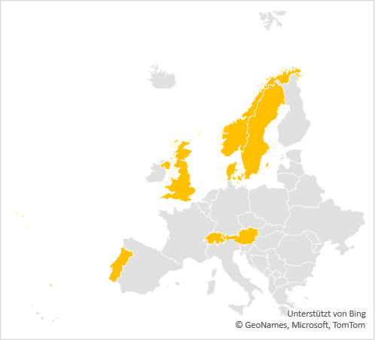
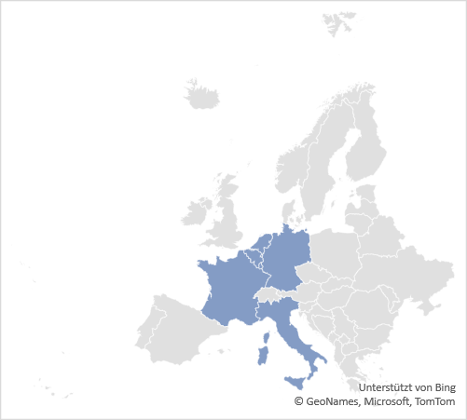
Europäische Einigung
EFTA (1968)
Intergovernementualismus
Montanunion (1951) – EG (1958)
Supranationalität
2 Wege

Slide 5
EU

Slide 6
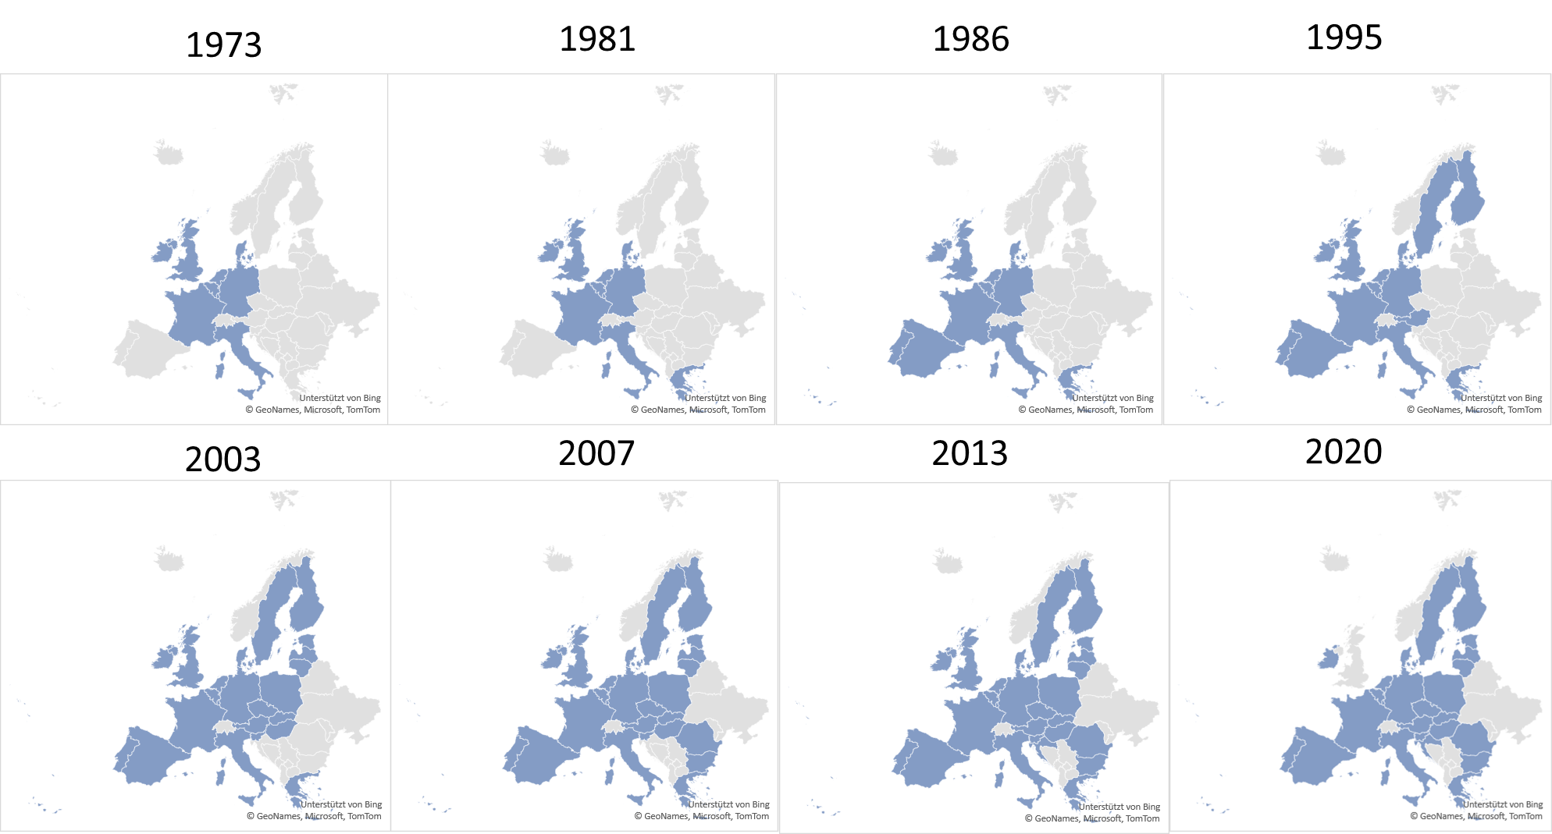
EU

Slide 7
Nato

Slide 8
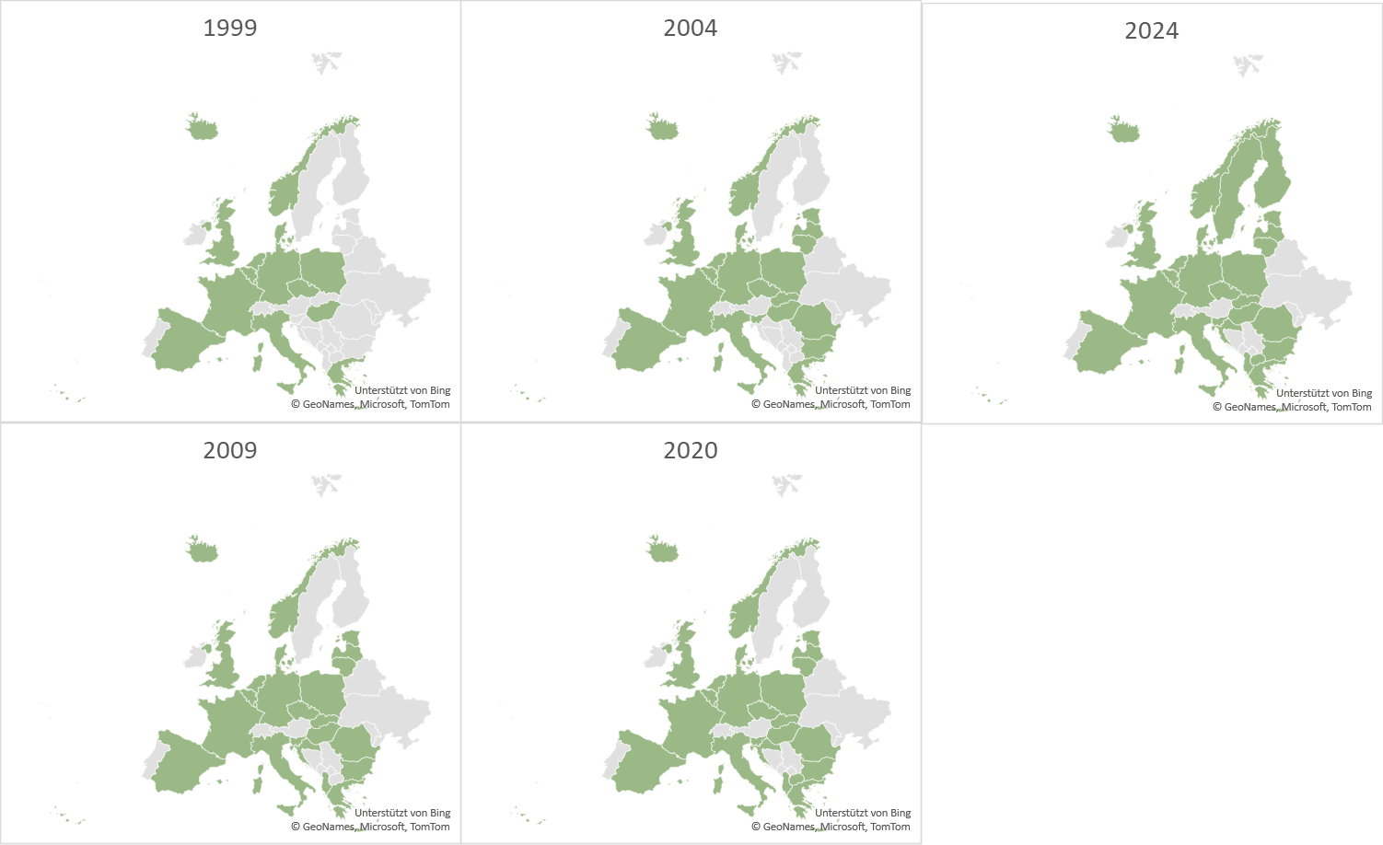
Nato

Slide 9
Nato

Slide 10
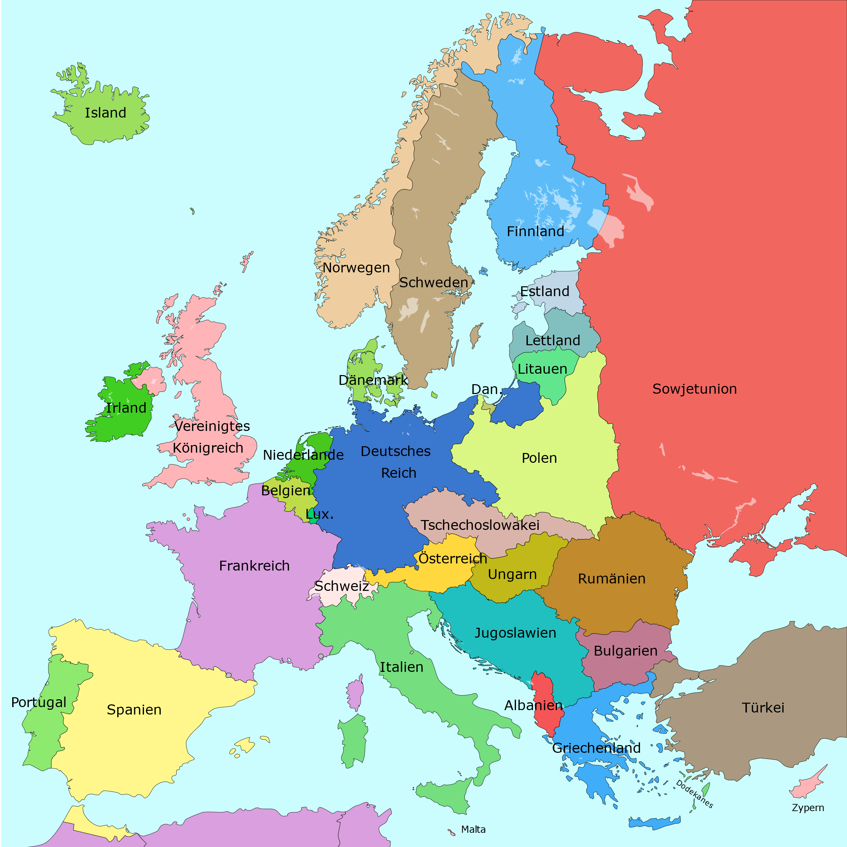
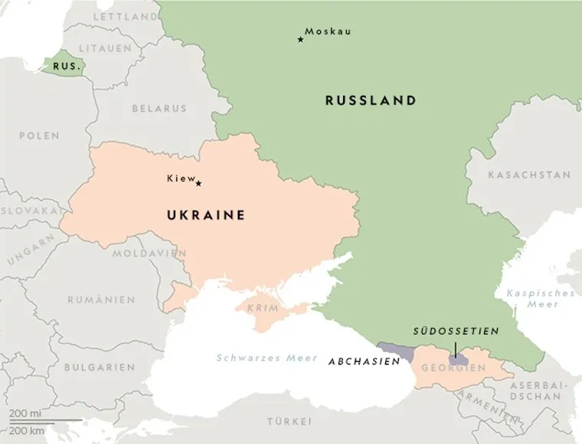

Slide 11
Warum kommt es zu kollektiven Entscheidungen und Staatenbildung?
Man betrachte 2 Individuen A und B, die zwei Güter tauschen können.
Die neoklassische Theorie sagt unter bestimmten Annahmen über die Präferenzen, dass sich beide durch einen Tausch besser stellen können (bzw. nicht schlechter, falls schon die Anfangsausstattung pareto-effizient war)
Aber häufig gibt es einen Anreiz zu betrügen. Man betrachte folgende Auszahlungsmatrix
Untersuchen Sie die Situation auf Gleichgewichte in reinen Strategien.
Wie nennt man eine solche Situation?
 |  | B
 |  | betrügen | nicht betrügen
A | betrügen | (14,14) | (24,10)
 | nicht betrügen | (12,18) | (20,15)

Slide 12
Warum kommt es zu kollektiven Entscheidungen und Staatenbildung?
Ohne Institutionen bzw. einen Staat oder Gesetze und Regeln stellt sich (14,14) als Gleichgewicht in reinen Strategien ein → beide betrügen → Anarchie
Die Individuen können aber durch Kommunikation erkennen, dass sich beide besser stellen, wenn sie gleichzeitig nicht betrügen (20>14,15>14) → Übergang von der Anarchie zu Regeln (formell oder informell) bzw. Institutionen oder einem Staatswesen
Aber: Kollektive Entscheidungsregeln und Gesetze sind grundsätzlich öffentliche Güter
          damit ergibt sich die Free-rider-Problematik
            und letztlich wieder eine Tendenz zur Anarchie
            Aktuelles Beispiel:
            Protektionismus vs Freihandel

Slide 13
Warum kommt es zu kollektiven Entscheidungen und Staatenbildung?
Nicht immer muss es ein eindeutiges Gleichgewicht geben, bzw. die Möglichkeit zu einem pareto-besseren Zustand.
Man betrachte folgende Situation
Untersuchen Sie die Situation auf Gleichgewichte in reinen Strategien.
Wie nennt man eine solche Situation?
 |  | B
 |  | ausweichen | nicht ausweichen
A | ausweichen | (2,2) | (0,10)
 | nicht ausweichen | (10,0) | (-10,-10)

Slide 14
Warum kommt es zu kollektiven Entscheidungen und Staatenbildung?
Gegeben die Entscheidung des anderen ergeben sich (10,0) und (0,10) als Gleichgewichte
    Instabile Situation! Es bedarf Regeln, um ein eindeutiges Ergebnis zu erhalten
          z.B. Verkehrsregeln „Rechts-vor-Links“ oder „Rechtsverkehr“
Aber: In dieser Situation existiert ein „first-mover-advantage“
          Macht A direkt glaubhaft nicht auszuweichen,
          ist ausweichen die beste Antwort von B
Beispiele:
Handelskonflikt: USA vs China
EU-Austritt: EU vs UK

Slide 15
Der Ausgangskonflikt in der Ukraine
Separatisten vs Ukrainische Regierung
 |  | Ukraine
 |  | Frieden | Krieg
Separatisten | Krieg | (10,0) | (2,2)
 | Frieden | (6,6) | (0,10)

Slide 16
Der Folgekonflikt
Putin vs Nato
 |  | Nato
 |  | Rückzug | Hilfe
Putin | Frieden | (2,5) | (0,100)
 | Krieg | (100,0) | (-100,-50)

Slide 17
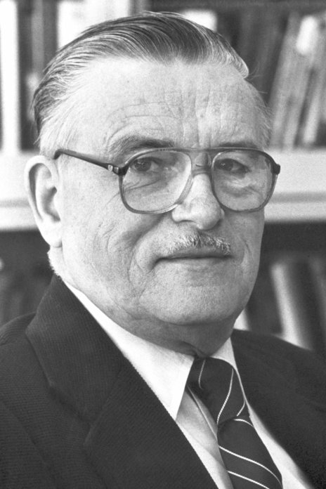
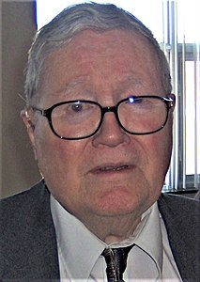
James Buchanan
1919 – 2013
Nobelpreis (1986)
Gordon Tullock
1922 - 2014
Public Choice Theory
Joshua Paquin, Gordon tullock, CC BY-SA 3.0
Nobel Foundation archive
Buchanan, James M. and Tullock, Gordon (1962)The Calculus of Consent
– Logical Foundations of Constitutional Democracy, Ann Arbor

Slide 18
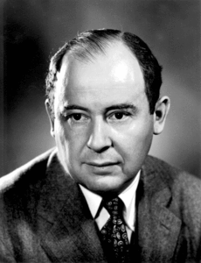
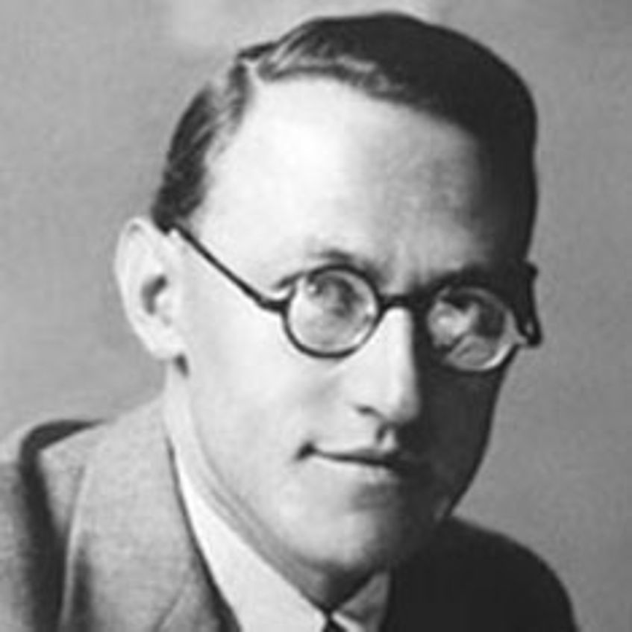
John von Neumann
1903 – 1957
Oskar Morgenstern
1902 - 1977
Game Theory
Joshua Paquin, Gordon tullock, CC BY-SA 3.0
Theory of Games and Economic Behavior (1944) Princeton University Press

Slide 19
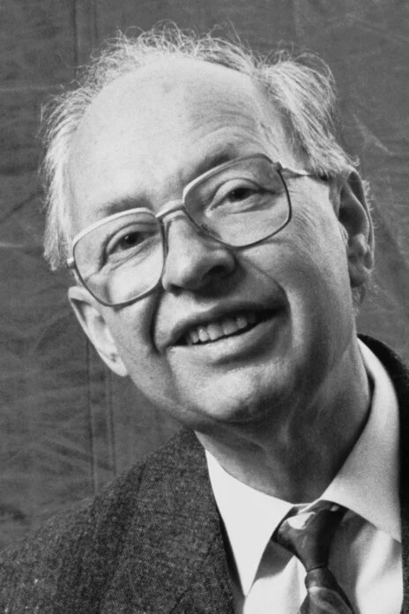
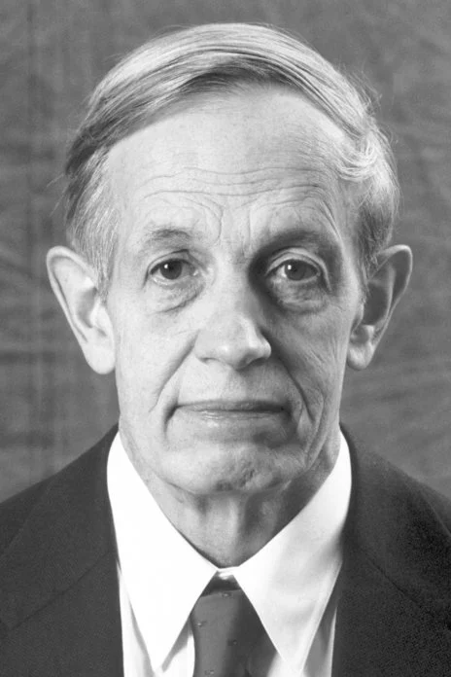
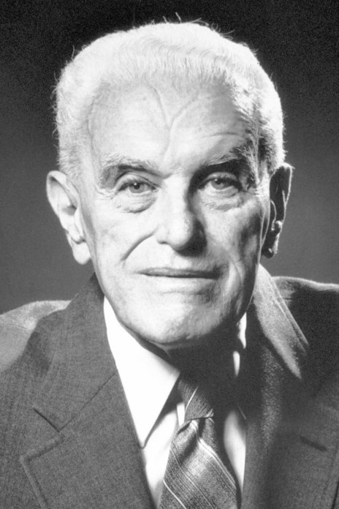
Spieltheorie – Nobelpreis 1994
Reinhard Selten
1930 – 2016
John Nash
1928 – 2015
John Harsanyi
1920 - 2000
Nobel Foundation archive
Nobel Foundation archive
Nobel Foundation archive

